Slide 1
Доставка на софтуер – особености и процеси
Регулярна и систематизирана доставка на софтуер – ITIL
Цветан Ангелов

Slide 2
Съдържание
Същност
Система за Стойност на Услугата (Service Value System / SVS)
Компоненти на SVS
Седемте ръководещи принципа
Управление
Верига на Стойност на Услугата (Service Value Chain / SVC)
Практики
Непрекъснато подобрение
Четирите измерения на ITIL

Slide 3
Същност
Комплекс от най-добри практики в управлението на услугите и процесите в областта на информационните технологии
Създаден през 1989 г. от Централната агенция за компютри и телекомуникации (Central Computer and Telecommunications Agency) на Обединеното кралство
Четири версии и пет книги
ITIL играе ключова роля в оптимизирането на процесите, свързани с информационните технологии, което води до постигане на висока ефективност, съответствие с регулации и по-добро удовлетворение на клиентите

Slide 4
Същност – цели и предимства
Целите на ITIL включват подобрение на качеството на услугите, увеличаване на оперативната ефективност и намаляване на риска при предоставянето на IT услуги.
Някои допълнителни причини за това една компания да приведе своите ИТ процеси към рамката на ITIL включват:
Стандартизация
Прозрачност
Ефективно използване на ресурси
Стратегическо съгласуване
Управление на организационните промени

Slide 5
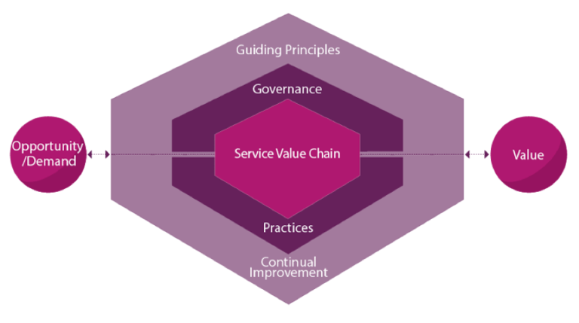
Система за Стойност на Услугата (Service Value System / SVS)

Slide 6
Система за Стойност на Услугата (Service Value System / SVS) - Вход и изход на системата (1)
Възможностите и Потребностите са входове за Системата за Стойност на Услугата. Те задействат дейности в системата за създаване на стойност - като задоволяване на потребности или възползване от възможности
Потребностите възникват, където клиентите имат нужда от нещо конкретно и добре разбрано - те знаят какво искат. Потребностите могат да се разглеждат като клиенти, "извличащи" стойност от доставчика на услуги и попадат в една от тези три категории:
Потребност за стойност
Потребност за информация
Потребност при проблеми

Slide 7
Система за Стойност на Услугата (Service Value System / SVS) - Вход и изход на системата (2)
Възможностите са свързани с наличието на предпоставките за създаване на нови продукти или услуги, трансформиране на начина, по който се извършва работата, или подобряване на нещо, което вече съществува.
Възможностите подобряват организацията, като създават нови източници на приходи, подобряват потребителското изживяване, правят служителите по-продуктивни или намаляват разходите или рисковете.
Разликата между потребност и възможност е, че възможността изисква иновации и промени

Slide 8
Компоненти на SVS - Седемте ръководещи принципа
Седемте ръководещи принципа са основна част от архитектурата на ITIL. Те предоставят насоки, подпомагат вземането на решения и насърчават непрекъснато подобрение на всички нива. Те са универсални и дълготрайни.
Фокус върху стойността
Започни от мястото, на което си
Прогресирай итеративно с обратна връзка
Сътрудничество и насърчаване на прозрачност
Мисли и работи холистично
Стремеж към простота и практичност
Оптимизирай и автоматизирай

Slide 9
Компоненти на SVS - Управление
Цялостно насочено към адаптацията на дейността към целите на организацията
Управлението следва да бъде гъвкаво - непрекъснато да оценява и приспособява стратегията си, за да се гарантира, че следи промените в бизнес средата. Непрекъснатото подобрение се прилага за управлението на услугите на всички нива, включително и за управлението.
Управлението е важно за гарантиране, че всички елементи на Системата за Стойност на Услугата са в съответствие с целите на организацията
Делегиране

Slide 10
Компоненти на SVS - Верига на Стойност на Услугата (Service Value Chain / SVC) (1)
Веригата на стойност на услугата е оперативния модел на ядрото на Системата за Стойност на Услугата. Тя предписва ясен подход при управлението на услугите - такъв, който задължава организациите да оформят всички дейности според две неща: търсенето, което предизвиква дейността, и стойността, която тя създава.
Веригата на Стойност на Услугата е моделът, който показва как компонентите и дейностите работят заедно, за да постигнат три основни цели на управлението на услугите:
Управляване на бизнеса
Развиване на бизнеса
Трансформиране на бизнеса

Slide 11
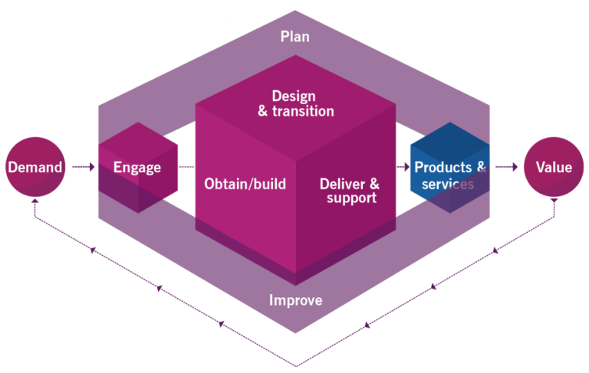
Компоненти на SVS - Верига на Стойност на Услугата (Service Value Chain / SVC) (2)

Slide 12
Компоненти на SVS - Верига на Стойност на Услугата (Service Value Chain / SVC) (3)
Поток на Стойност на Услугата (Service Value Stream)
Поредица от дейности, които минават през Веригата за Стойност на Услугата от Потребност до Стойност, като следва необходимите стъпки за добавяне на стойност. Потоците на стойност винаги трябва да започват с потребността и винаги да завършват със стойността, доставена на клиента.
Потоците, дефинирани във вид на Верига на Стойност на Услугата, ясно отговарят на въпроса "Какво правим, когато..." за всеки сценарий за управление на услуги - по начин, който всеки може да разбере.
Организациите ще създават множество потоци на стойност, за да реагират на различни сценарии.

Slide 13
Компоненти на SVS - Верига на Стойност на Услугата (Service Value Chain / SVC) (4)
Поток на Стойност на Услугата (Service Value Stream)
Примери: Реакция при инцидент на услугата, Как се адаптира услуга, за да отговори на нови изисквания
Можете да си представите Системата за Стойност на Услугата като картата на екосистемата за услуги, Веригата на Стойност на Услугата като железопътната мрежа, а Потоците на Стойност на Услугата като влакове, движещи се по тази железопътна мрежа.

Slide 14
Компоненти на SVS – Практики
ITIL включва 34 практики за управление като "набор от организационни ресурси, предназначени за изпълнение на работа или постигане на цел".
Те са групирани в три категории:
Общи практики за управление
Практики за управление на услугите
Технически практики за управление
Практиките са способностите, които създават стойност за клиентите на услугата.

Slide 15
Компоненти на SVS – Непрекъснато подобрение
Непрекъснатото подобрение следва да се прилага във всички области на управлението на услугите - от управлението и стратегията до операциите. Това е свързано със създаването на култура за подобрение, при която хората се стимулират активно да забелязват, сътрудничат и действат върху възможности за подобрение на работата.

Slide 16
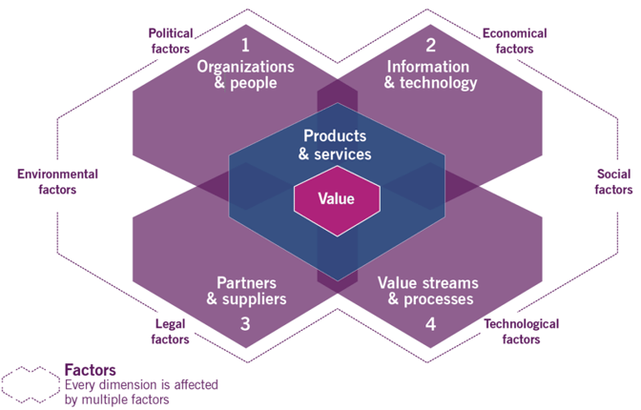
Четирите измерения на ITIL

Slide 17
Четирите измерения на ITIL - Организации и Хора
Аспектът на човека - хората, които извършват и управляват работата
Организационна структура
Управление (баланс на гъвкавост и риск)
Култура (колаборация и фокус върху стойността)
Комуникация
Капацитет
Компетентност
Интерфейси (комуникационни канали, точки за контакт)

Slide 18
Четирите измерения на ITIL - Потоци на Стойност и Процеси
Как и защо се извършва работата?
Каква е дефиницията на стойност тук? Защо правим това?
Кои стъпки създават стойност, а кои са излишни (например не добавят стойност за клиента)?
Кои стъпки са (или могат да бъдат) автоматизирани?
Кои стъпки се извършват ръчно от човек?
Кои стъпки се изпълняват от трета страна?

Slide 19
Четирите измерения на ITIL - Информация и Технологии
Как информацията и инструментите помагат за създаване на стойност?
Каква информация е необходимо да се създаде, реферира или промени за да се достави стойност стойността? Какви са входовете/изходите на всяка стъпка в потока на стойност? Каква информация изисква клиентът?
Кои технологични компоненти съставляват услугата? Какви компоненти за обработка, съхранение, мрежа и цифров интерфейс са необходими, за да се създаде и предостави стойност?
Каква информация е необходима, за да си поддържат способности за управление на услугите? Какво трябва да се знае за обемите на търсене, капацитета, инфраструктурата, операциите, удовлетвореността на клиентите, разходите и други аспекти на управлението на услугите, за да се управлява ефективен портфейл от услуги?
Производителност: Дали текущите доставчици изпълняват очакванията? Могат ли да се справят с пиковете в търсенето?
Какви технологии са необходими, за да се подкрепи управлението на услугите? Какви инструменти са необходими, за да си управлява ефективен портфейл от услуги? На лице ли са правилните хора, за да се изградят, поддържат и защитят и поддържате технологиите?

Slide 20
Четирите измерения на ITIL - Партньори и Доставчици
Поглед към по-общата еко-система от услуги
Стратегия: Кои способности се желае да се задържат във фирмата и какво трябва да се аутсорсне, за да се достъпят специализирани способности?
Недостиг: Има ли хора с правилните умения, или трябва да се използват партньори, за да се задоволят определени способности?
Цена: Как се сравнява цената на аутсорсинг с цената на вътрешните способности?
Взаимоотношения: Има ли добри отношения с представителите на доставчика, включително с поддръжка? Реагират ли на инциденти и заявки за промяна?
Гъвкавост: Разрешават ли договорите с доставчици бързи и лесни промени без глоби, или те изискват преговори?

Slide 21
Четирите измерения на ITIL - Вътрешни и Външни Влияния
Вътрешните и външните влияния са обширен набор от фактори, които влияят на управлението на услуги. Тези фактори трябва да бъдат разгледани при проектирането и управлението на веригите на стойност на услугите, за да се гарантира, че услугите се вписват в по-широкия контекст на бизнеса и индустрията.
Използва PESTLE рамката за систематично разглеждане на Политически, Икономически, Социални, Технологични, Законови и Екологични фактори

Slide 22
Четирите измерения на ITIL - Балансиране на Четирите Измерения
Приоритетен фокус върху което и да е от четирите измерения предизвиква проблеми в другите измерения.
Когато веригата на стойност на услугите се промени, всички четири измерения следва да бъдат преосмислени.
Ако това не се случи, веригата на стойност може да стане нестабилна.

Slide 23
В заключение…
ITIL е позната и широко разпространена в практиката рамка за управлението на софтуерни услуги. Извършването на това управление е голяма част от цялостния процес по доставката на софтуерни услуги и следователно процесът по доставката може да бъде (почти) изцяло изграден чрез ITIL. Но това, което е по-важно е наличието на тези процеси и ефективното им следване. Използването на рамки като ITIL е най-ефективния метод за създаване и управление на тези процеси. Но ITIL не е единствената рамка, която може да се използва. Въпреки това е много широко разпространена и съответно си заслужава да се познава.

